Slide 1



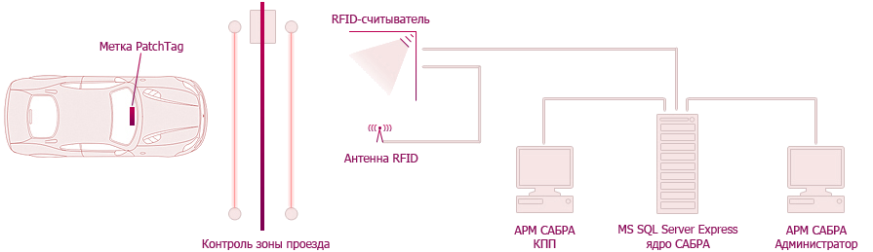
О СИСТЕМЕ
CАБРА – Система Автоматической Бесконтактной Регистрации Автотранспорта
CАБРА – программно-аппаратный комплекс, состоящий из
RFID-меток PatchTag, бесконтактных радиочастотных считывателей Impinj Speedway и собственного программного обеспечения.

Slide 2



ВЕРСИИ СИСТЕМЫ
САБРА позволяет управлять одним КПП
САБРА «сетевая» поддерживает неограниченное число КПП
и устанавливается на сервер предприятия
САБРА «лайт» не требует дополнительного оборудования,
устанавливается непосредственно в считыватель
и позволяет автономно управлять КПП

Slide 3
ЦЕЛЕВАЯ АУДИТОРИЯ
САБРА адаптирована для применения:
на парковках промышленных предприятий;
в логистических центрах;
на парковках в БЦ, ТЦ, жилых комплексах;
в таксопарках и парках общественного транспорта;
на парках крупногабаритной техники (фуры, сельское хозяйство);
на платных магистралях;
при организации парковки на железнодорожных/авиа/портовых терминалах;
других территориях с ограниченным въездом и контролем перемещения.

Slide 4
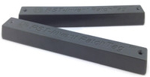
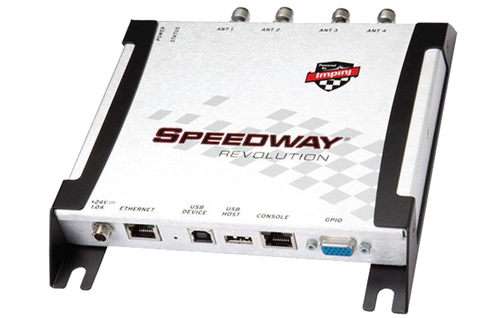
ТЕХНОЛОГИИ
RFID-метка PatchTag™ - миниатюрное устройство, предназначенное для хранения и передачи информации. Каждая метка имеет уникальный идентификационный код и не требуют собственного источника питания.
RFID-считыватели — приборы, осуществляющие чтение и запись информации в метках. САБРА использует стационарные считыватели
Impinj Speedway.

Slide 5
ПРИНЦИП РАБОТЫ
RFID-метка PatchTag устанавливается на автомобиле.
Антенны считывателей крепятся над зоной пропускного пункта
Программное обеспечение связывает все стационарные компоненты САБРА
Сигнал RFID-метки PatchTag определяется антенной, сообщая уникальный код и характеристики транспортного средства.
Система регистрирует информацию, выводит полученные данные на монитор и приводит в действие автоматические управляющие устройства. Опционально используется голосовое информирование о событии.
При необходимости, оператор получает изображение видеорегистратора
и самостоятельно управляет устройствами контроля доступа.

Slide 6



ПРЕИМУЩЕСТВА
Экономия вашего времени
Контроль и учет автотранспорта не требует полной остановки автомобиля и прямого контакта карты со считывателем, что существенно снижает время, затраченное на преодоление контрольно-пропускного пункта.
Автоматизация учёта автотранспорта
Все процессы постоянной работы оборудования системы контроля автотранспорта оптимизированы для бесперебойного функционирования, участие оператора системы требуется только в исключительных ситуациях.
Радиус действия
RFID-метки PatchTag отличаются максимальным радиусом действия среди меток без собственного источника питания. Считыватель срабатывает на расстоянии 8-10 метров и регистрирует автомобиль на скорости более 150 км/ч.

Slide 7



ПРЕИМУЩЕСТВА
Работа с несколькими картами
Программа отслеживает и регистрирует несколько десятков датчиков одновременно и позволяет избежать затора перед контрольно-пропускным пунктом.
Дружелюбный интерфейс
Приобретение навыков управления системой требует минимум времени. Программа способна выполнять огромное количество разноплановых операций. Оборудование интегрируется в существующие компьютерные сети, становясь их неотъемлемой частью.
Мониторинг
Система позволяет регистрировать факт и направление проезда автомобиля, демонстрировать информацию о перемещении транспортных средств, находящихся в определенной зоне, выводить отчеты о возникновении неисправностей оборудования.

Slide 8

ВОЗМОЖНОСТИ
САБРА позволяет:
однозначно идентифицировать автомобиль, проезжающий через контрольный пункт;
регистрировать факт и направление проезда автомобиля в единой базе данных;
в режиме реального времени просматривать данные о проезжающем автомобиле на мониторе;
управлять устройствами контроля доступа в автоматизированном режиме;
устанавливать правила автоматической работы устройств контроля доступа на основе данных о номере автомобиля;
получать отчетность о передвижениях автотранспорта по различным параметрам.

Slide 9
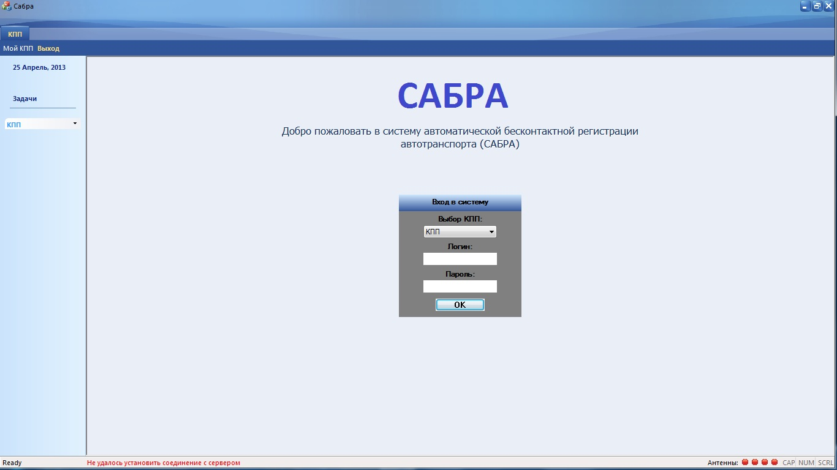
ИНТЕРФЕЙС ПО
Вход в систему

Slide 10
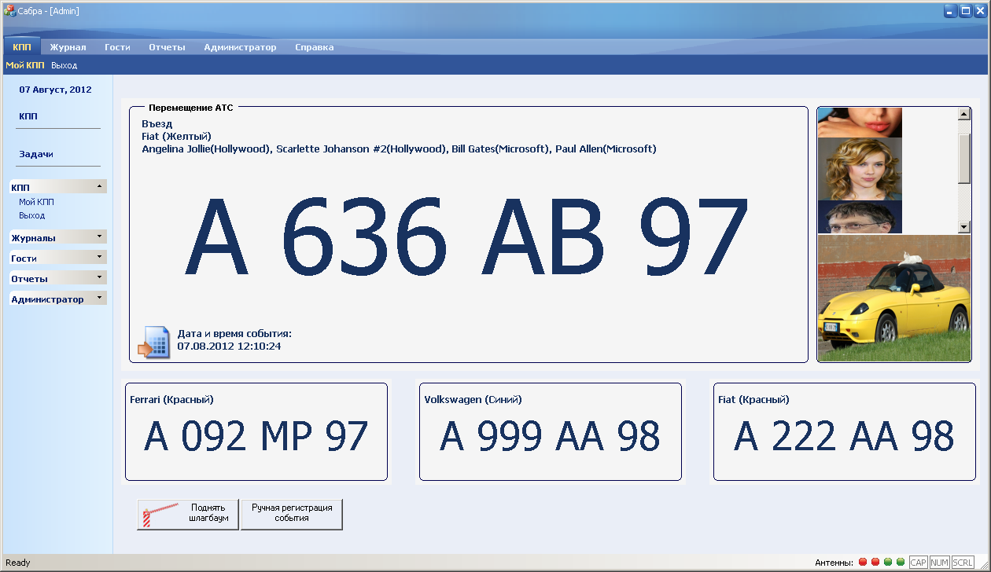
ИНТЕРФЕЙС ПО
Мой КПП

Slide 11
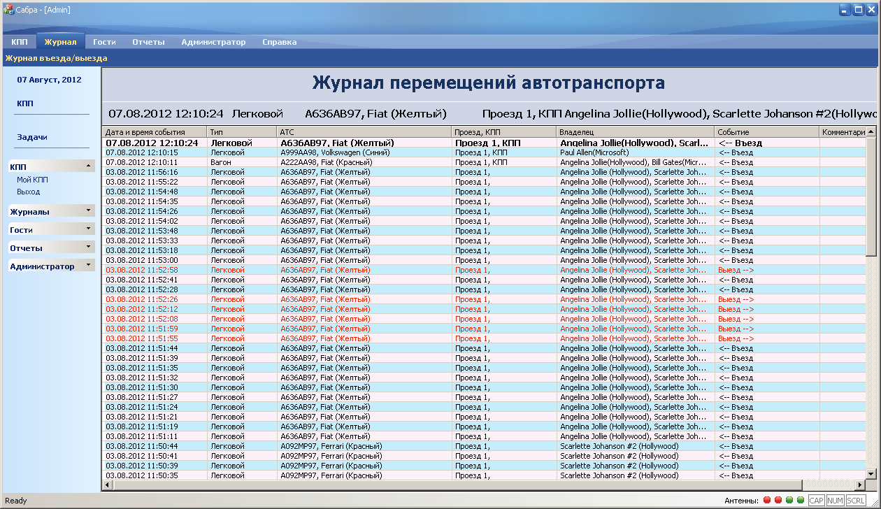
ИНТЕРФЕЙС ПО
Журнал перемещения автотранспорта

Slide 12
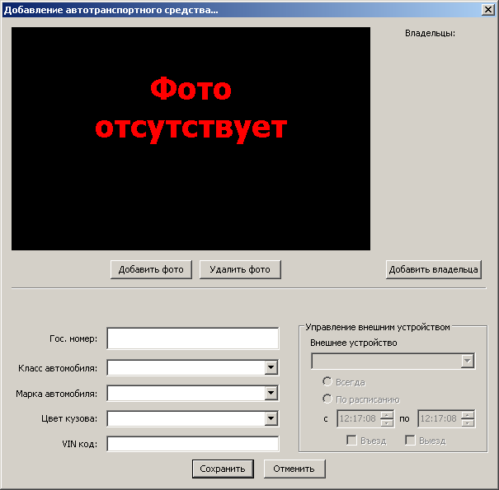
ИНТЕРФЕЙС ПО
Добавление транспортного средства

Slide 13
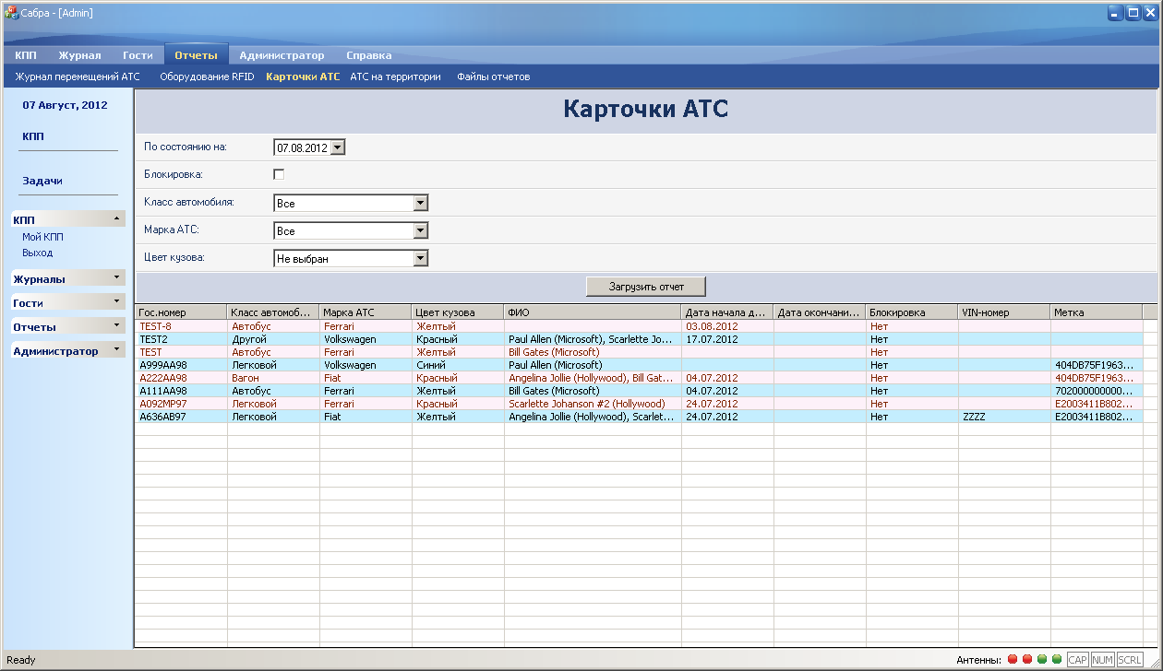
ИНТЕРФЕЙС ПО
Карточки АТС

Slide 14

ДОПОЛНИТЕЛЬНЫЕ МОДУЛИ
Интеграция филиалов
Создание связи программно-аппаратных комплексов САБРА, расположенных
в разных регионах. Позволяет автоматически регистрировать транспортные средства (т/с) из других филиалов.
Принцип работы
Автомобиль покидает филиал №1;
САБРА регистрирует факт выезда автотранспорта и сохраняет информацию в единую базу данных, рассчитывая предварительное время прибытия;
Автомобиль прибывает в филиал №2;
САБРА регистрирует факт выезда и время прибытия автотранспорта, информируя оператора системы о времени в пути и принадлежности
т/с к филиалу №1.

Slide 15

ДОПОЛНИТЕЛЬНЫЕ МОДУЛИ
Маркировка железнодорожных вагонов
Используется для отслеживания перемещений и местонахождения вагонов
на территории железнодорожных путей предприятий и товарных станций.
Принцип работы
Зоны регистрации оборудуются устройствами для идентификации
подвижного состава;
Определяется время регистрации и статус подвижного состава (порожний/груженый/в ремонт/ на промывку) в соответствующих зонах;
Обеспечивается взаимодействие весовых пунктов и модуля САБРА, организуется сбор информации о весе порожнего и груженого подвижного состава.
Результаты взвешивания сохраняются вместе с данными о ж/д вагонах;
Модуль определяет логику работы системы на территории предприятия
или товарной станции (разрешает/запрещает проезд, назначает пути и т.д.);

Slide 16

ДОПОЛНИТЕЛЬНЫЕ МОДУЛИ
Распознавание номеров
Автоматическое определение и распознавание государственного номера транспортного средства, находящегося в поле зрения камеры.
Принцип работы
Автомобиль подъезжает к зоне КПП;
Модуль распознавания номеров регистрирует номер;
Программное обеспечение САБРА сверяет полученный номер с номерами, зарегистрированными в системе;
При совпадении информации, система разрешает проезд;
При отсутствии номера в базе данных система запрещает проезд.

Slide 17
ДОПОЛНИТЕЛЬНЫЕ МОДУЛИ
Информирование о событии
Услуга по предоставлению информации о пересечении зоны КПП
на e-mail и мобильные телефоны посредством текстовых сообщений СМС
Принцип работы
Автомобиль, за которым закреплена услуга информирования,
пересекает зону КПП;
Система регистрирует дату время и направление проезда;
Модуль информирования передает информацию на электронную почту или на мобильный телефон выбранного абонента-получателя посредством текстового сообщения
Модуль опционально может быть включен
в форму онлайн-заказа пропуска.
SMS

Slide 18
ДОПОЛНИТЕЛЬНЫЕ МОДУЛИ
Онлайн-заказ пропуска
Позволяет регистрировать транспорт, не оборудованный rfid-метками, используя штрих-код.
Принцип работы
Пользователь вводит необходимые данные, система регистрирует необходимую информацию в базе данных;
Оператор рассматривает запрос и одобряет проезд;
Система формирует пропуск-идентификатор и пересылает по электронной почте форму с штрих-кодом, содержащим информацию о количестве разрешенных въездов-выездов;
Пользователь получает форму по e-mail;
Опционально, предусмотрен ввод формы информировании о событии.

Slide 19
ДОПОЛНИТЕЛЬНЫЕ МОДУЛИ
Счетчик свободных мест на парковке
Автоматически определяет количество свободных мест, информирует водителя.
Принцип работы
Информация о количестве мест на парковке заносится в базу данных;
Система фиксирует направление проезда;
При въезде автомобиля, количество свободных мест на табло
уменьшается на единицу, при выезде автомобиля – на единицу увеличивается;
В многозонном паркинге, система фиксирует направление проезда
по территории, на табло выводится количество свободных мест
в каждой зоне.

Slide 20
ДОПОЛНИТЕЛЬНЫЕ МОДУЛИ
Определения местоположения на ограниченной территории
Позволяет оператору системы видеть количество автомобилей,
находящихся в различных зонах.
Принцип работы
RFID-считыватели установлены в каждом проезде;
Система фиксирует факт пересечения и регистрирует идентификатор;
На мониторе выводится информация о нахождении определенного автомобиля в определенной зоне;
Информация может быть представлена как в виде таблицы,
так и в виде карты территории.

Slide 21

ДОПОЛНИТЕЛЬНЫЕ МОДУЛИ
База технического состояния автотранспорта
САБРА ведет базу данных о техническом состоянии зарегистрированных транспортных средств.
Принцип работы
Идентификатор RFID-метки ссылается не только на информацию
о водителе и автомобиле, но и на техническое состояние транспортного средства;

Slide 22
ДОПОЛНИТЕЛЬНЫЕ МОДУЛИ
САБРА для мобильных устройств
Интерфейс ПО САБРА доступен на всех популярных мобильных платформах iOS, Android, MS Windows Phone.
Принцип работы
Интерфейс ПО САБРА для мобильных устройств поддерживает все функции рабочего места оператора, включая дополнительные модули.

Slide 23

ДОПОЛНИТЕЛЬНЫЕ МОДУЛИ
Весовой контроль
Решение для отраслей, где необходим контроль перевозки сыпучих материалов и бытовых отходов.
Модуль содержит информацию об автомобиле, водителе, грузе, статусе (погружен/свободен).
Принцип работы
Автомобильные весы интегрируются в комплекс «САБРА»;
Информация от автомобильных весов попадает в базу данных «САБРА»;
Автомобиль проезжает зону КПП, на мониторе оператора «САБРА» отображается информация об автомобиле, весе груза, месте назначения;
По прибытию в конечный пункт, автомобиль проходит взвешивание на весовой площадке со считывателем, сверяя вес с исходным.

Slide 24

ДОПОЛНИТЕЛЬНЫЕ МОДУЛИ
Мониторинг маршрута спецтехники
Предназначено для предотвращения несанкционированного использования специализированных машин, погрузчиков и т.д.
Принцип работы
В контрольные точки маршрута устанавливаются RFID-считыватели;
Спецтехнику оборудуют RFID-метками, назначают маршрут;
Система «САБРА» фиксирует информацию о прохождении
контрольных точек;
В случае отклонения от маршрута, длительного простоя, несанкционированного движения система информирует оператора;
Модуль ведет историю перемещений, формирует отчеты.

Slide 25
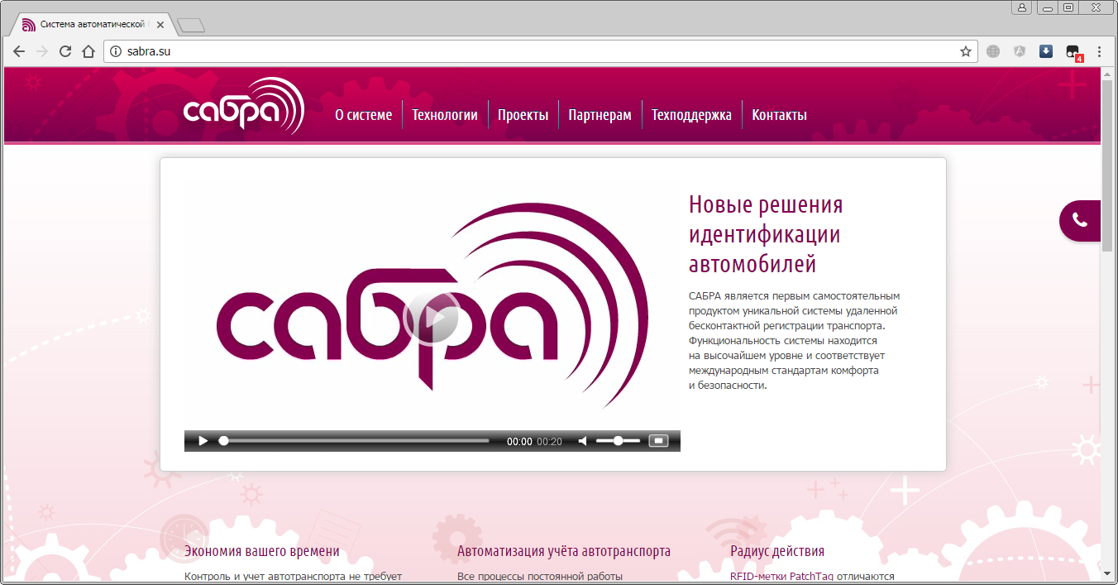
САЙТ ПРОДУКТА САБРА
Подробная информация о продукте «САБРА» на сайте http://sabra.su/

Slide 26
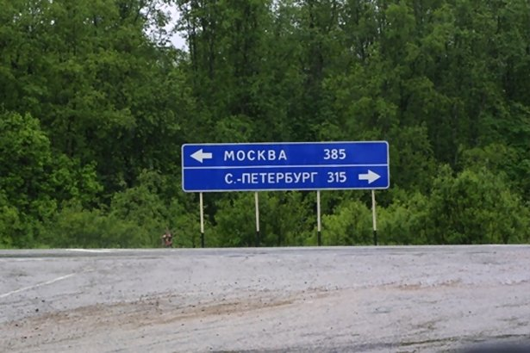
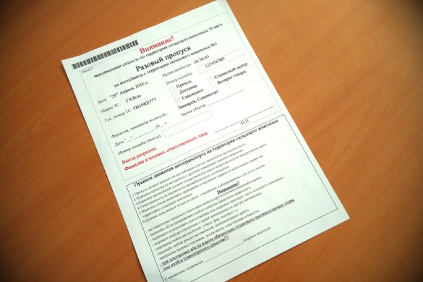
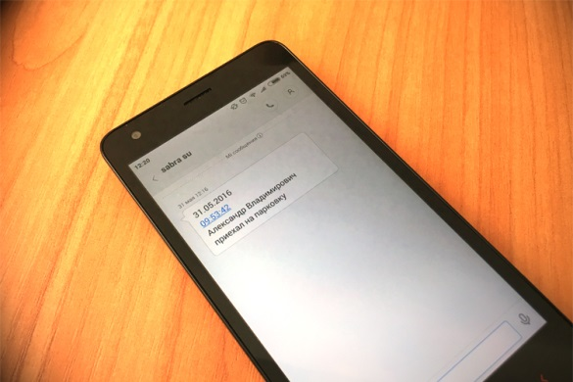
ВЫПОЛНЕННЫЕ ПРОЕКТЫ
Склады компании «OCS».
2016 г. Москва / г. Санкт-Петербург
Развернут модуль «Интеграция филиалов»
Склад класса «А» «НКК». 2016 г. Москва.
Развернут модуль «Печать пропуска»,
с интегрированным модулем
«Информирование о событии»
Склад класса «А+» «Адмирал-ТСВ».
2016 г. Санкт-Петербург.
Развернут модуль «Печать пропуска»,
с интегрированным модулем
«Информирование о событии»

Slide 27
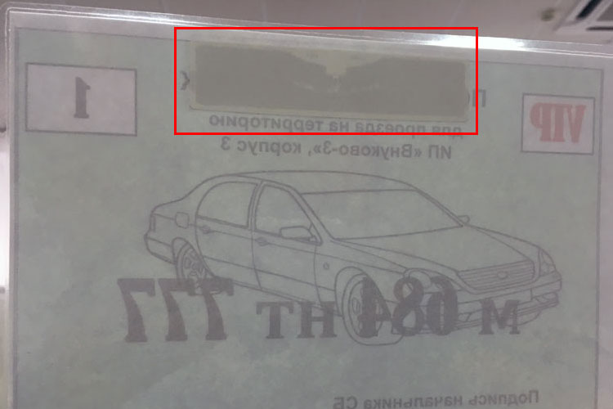
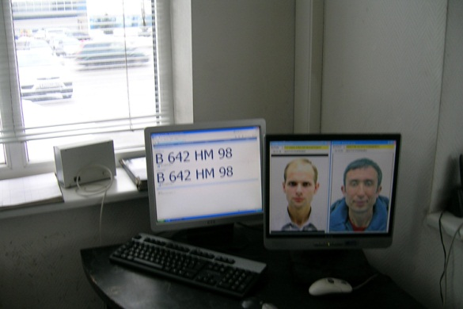
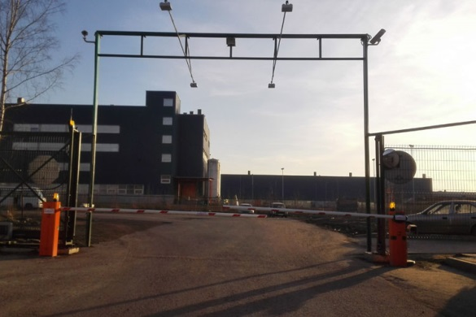
ВЫПОЛНЕННЫЕ ПРОЕКТЫ
Склад класса «А» «НКК». 2015 г. Москва.
Использование термоустойчивой метки
в ламинированном пропуске
«Пивоваренная компания «Балтика».
2014 г. Санкт-Петербург.
Обновлено до актуальной версии «САБРА»
Склад класса «А+» «Адмирал-ТСВ».
2014 г. Санкт-Петербург.
В системе зарегистрировано 100 автотранспортных
средств, развернут модуль видео-распознавания номеров.

Slide 28
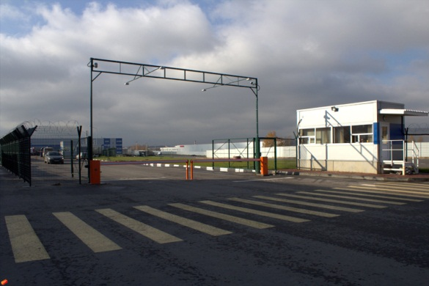
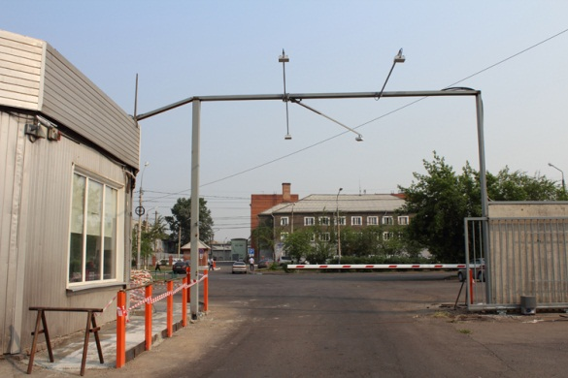
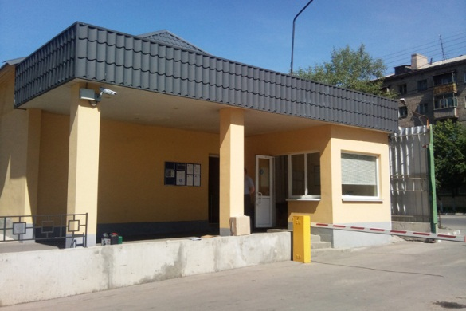
ВЫПОЛНЕННЫЕ ПРОЕКТЫ
Склад класса «А» «НКК». 2013 г. Москва.
В системе зарегистрировано 500 автотранспортных
средств, развернут модуль видео-распознавания номеров
«Балтика-Пикра». 2012 г. Красноярск.
В системе зарегистрировано 350 автотранспортных
средств.
«Балтика-Воронеж». 2010 г. Воронеж.
В системе зарегистрировано 350 автотранспортных
средств.

Slide 29
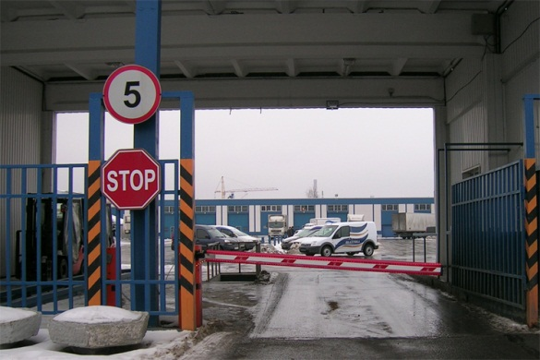
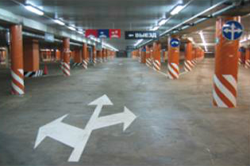
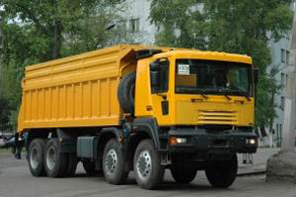
ВЫПОЛНЕННЫЕ ПРОЕКТЫ
«Пивоваренная компания «Балтика».
2009 г. Санкт-Петербург.
В системе зарегистрировано 350 автотранспортных
средств.
Парковочный комплекс элитного жилого дома.
2009. Москва.
В системе зарегистрировано 200 автотранспортных
средств.
Маркировка и весовой контроль грузовиков
2008. Лесяжный ГОК
В системе зарегистрировано 40 автотранспортных
средств.

